Slide 1
Куріння
Учениці 41 групи
Шаповал Марії

Slide 2

З історії тютюнопаління
Звичка куріння виникла ще з 2000 року до нашої ери, коли американські індіанці вдихали дим, що виникав при розпалюванні листків рослини Nicotiana tabacum.
1492 року іспанська флотилія, яку очолював Христофор Колумб, припливла до невідомого острова. Коли члени екіпажу висадилися на сушу, їх зустріли місцеві жителі — аборигени, які випускали з рота дим, після того як втягували його з рулонів скрученого тютюнового листя. Ці рулони іспанці називали «сигаро».
Коли експедиція повернулась додому, то серед багатьох дивовижних подарунків, привезених з Нового Світу, було і листя тютюну. Родріго де Херес — Перший європейський курець, матрос з команди Джеймса Кука, був заарештований за підозрою в одержимості дияволом, оскільки співвітчизники вирішили, що дим, який валив з рота Родріго — явна ознака одержимості дияволом. Хереса посадили у в'язницю, де він пробув цілих сім років, поки його не випустили у зв'язку з тим, що куріння тютюну легалізували на всій території Іспанії.
Привезений до Європи з Америки тютюн спочатку приживався погано. Щоб збільшити його продажі, торговці говорили про користь куріння для здоров’я тіла і духу. Вважалося, що тютюном можна вилікувати близько 40 захворювань, тютюн навіть прописувався майбутнім мамам – щоб вони не набирали зайвих кілограмів.

Slide 3
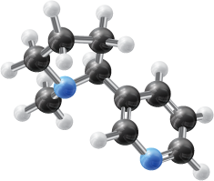
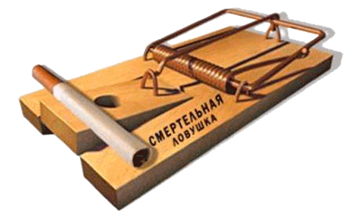
Тютюнопаління — набута шкідлива звичка вдихання диму тліючого висушеного листя тютюну. Найважливішим компонентом тютюнового диму є нікотин. Регулярне вживання нікотину викликає тютюнову залежність.Тривале і часте паління тютюну завдає значної шкоди здоров'ю курців, та оточуючих їх людей, що не палять.

Slide 4
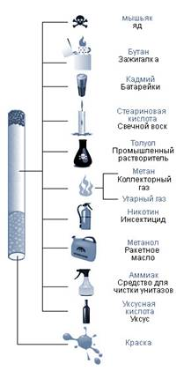
Нікотин є природним компонентом тютюнових рослин і це наркотик і сильна отрута. Він легко проникає в кров, накопичується в самих життєво важливих органах, призводячи до порушення їх функцій. У великих кількостях він дуже токсичний. Нікотин є природним захистом тютюнової рослини від поїдання комахами. Він має в три рази більшу токсичність, ніж миш'як. Коли нікотин потрапляє в мозок, він надає доступ до дії на різноманітні процеси нервової системи людини.
Чадний газ, який утворює з гемоглобіном стійку сполуку карбоксигемоглобін, після чого зменшується здатність крові переносити кисень;
Смола - це все те, що міститься в тютюновому димі, за винятком газів, нікотину і води. Кожна частинка складається з багатьох органічних і неорганічних речовин. Дим потрапляє в рот у вигляді концентрованого аерозоля. При охолодженні він конденсується і утворює смолу, яка осідає в дихальних шляхах.
Важкі метали та радіоактивні речовини, які потрапляють у рослину із грунту, а потім під час згоряння з димом надходять у дихальні шляхи і всмоктуються у кров.

Slide 5
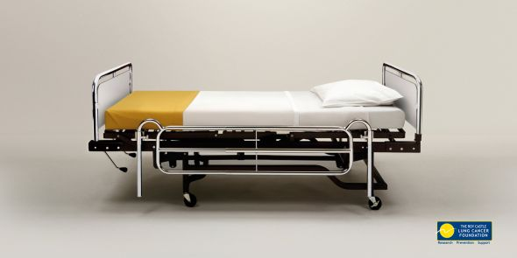
Всім відомо про шкоду куріння. Але не всі знають, які саме хвороби від куріння можуть з'явитися у людини. А таких захворювань багато. Це пояснюється тим, що у курця спостерігається дистрофія багатьох органів і тканин, на тлі чого і формується схильність до численних захворювань. Деякі хвороби від куріння зустрічаються особливо часто.

Slide 6
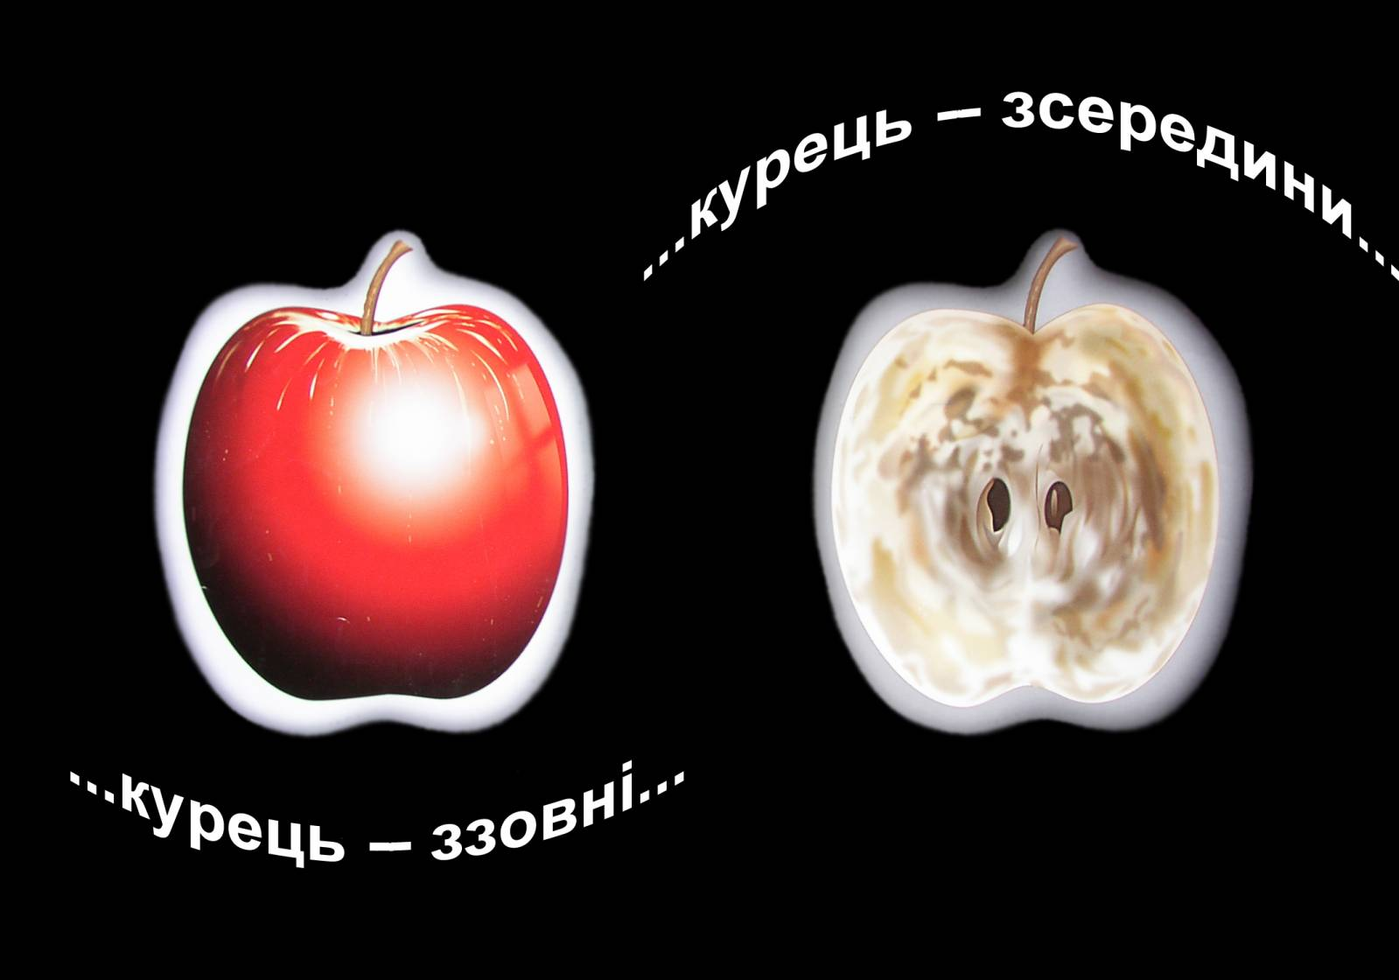
Серцево-судинні захворювання
Куріння є найпотужнішим чинником, який провокує серцево-судинні захворювання. Саме паління вражає не тільки серце, але і всі судини організму. Будь-який вид куріння тютюну, в тому числі і пасивне куріння, призводить до значного підвищення ризику виникнення і розвитку таких захворювань. Куріння стає причиною спазму дрібних артерій, що призводить до підвищення артеріального тиску. У зв'язку з цим частішає і ритм серцевих скорочень. Крім того, речовини, які містяться в тютюновому димі, сприяють виникненню атеросклеротичних бляшок на стінках кровоносних судин.
Наслідки серцево-судинних захворювань можуть бути дуже важкими. Це і порушення мозкового кровообігу, яке може стати хронічним або проявиться в інсульті. Це можуть бути параліч або порушення пам'яті, що також є наслідком порушення кровопостачання мозку.

Slide 7
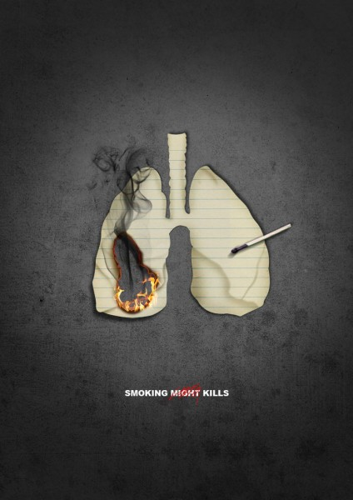
Захворювання органів дихання
Зрозуміло, що куріння сприяє розвитку захворювань легенів і верхніх дихальних шляхів. Часто курці хворіють бронхітом. Захворювання характеризується мокрим кашлем, задишкою, підвищенням температури. Нк рідно бронхіт має хронічні форми.
Також розвивається емфізема альвеол. Альвеоли при цьому захворюванні розширюються, а головним його симптомом стає задишка. Таке захворювання також відноситься до хронічних патологій.
Досить поширеним захворюванням органів дихання є рак легенів…

Slide 8
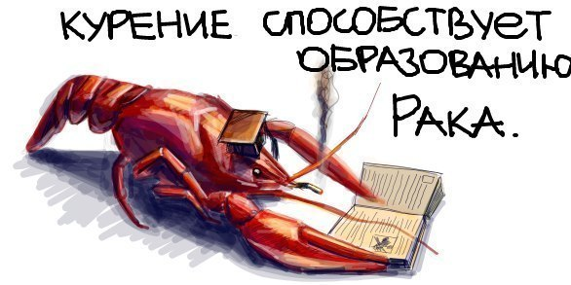
Рак
Тютюновий дьоготь, складається зі смоли різних речовин. В частини курящих він може викликати злоякісний ріст тканин. Як показує статистика, 100 викурених сигарет дорівнюють року роботи з токсичними речовинами, здатними викликати рак, а протягом року в легені запеклого курця попадає близько кілограма тютюнового дьогтю. Першопричиною раку легень у курящих є наявність у тютюновому дьогті одного з найбільш активних радіоелементів - полонію. Курці, що вживають більше однієї пачки сигарет у день, занедужують раком легень у 20 разів частіше, ніж некурящі.
Отже, самою грізною розплатою за паління виявляється рак легень. 90% усіх установлених випадків раку легень приходиться на частку курящих. Але небезпека паління не обмежується тільки злоякісною поразкою органів подиху. У хронічних курців уразливими для раку стають, крім легень, і інші органи і тканини: порожнина рота, ковтки і гортані, стравохід, підшлункова залоза, сечовий міхур, бруньки, шлунок.

Slide 9
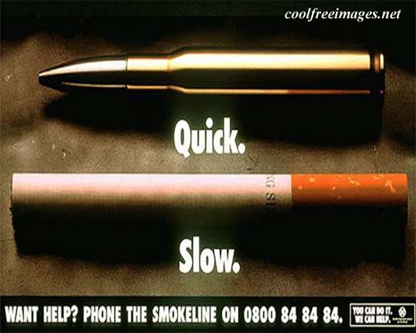
Вплив на плин вагітності
Шкідливий вплив тютюну на плід обумовлене тим, що нікотин зменшує плацентарний кровоток і знижує надходження кисню до тканин зростаючого організму. У курящих жінок викидні і мертво народження дітей зустрічається в 2-3 рази частіше, ніж у некурящих.
Вплив нікотину на плід легко помітити, якщо простежити за серцебиттям плоду після паління матері. У майбутньої дитини відразу ж настає частішання пульсу. Природно, що подібна ж реакція може бути й у випадку, якщо курять у присутності вагітної жінки.
Здатність нікотину проникати через плаценту і переходити з крові матері в кров плоду надає право затверджувати, що куряща мати ще до народження своєї дитини отруює його нікотином.

Slide 10
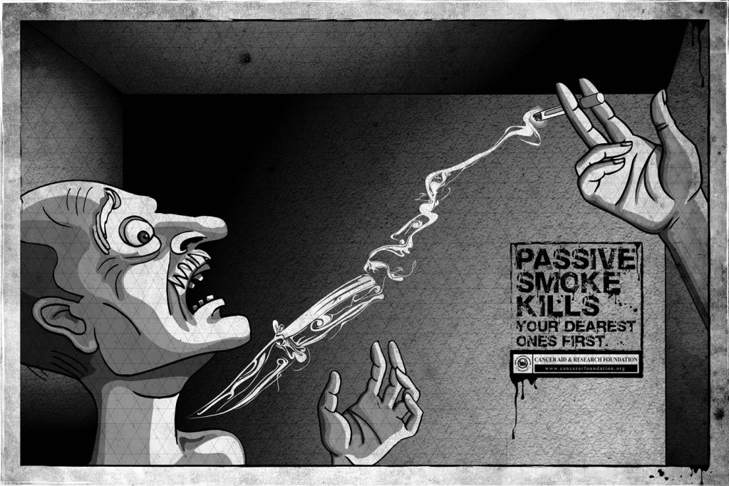

Пасивне куріння
Було встановлено, що так зване пасивне куріння сприяє розвитку в некурящих тих же хвороб, що і у курців.
Пасивні курці змушені вдихати вторинний дим, тобто дим від палаючої сигарети, в поєднанні з димом, який видихає курець. При цьому побічний дим є основним складовим вторинного диму і є більш токсичним, ніж основний.
Особливе місце серед пасивних курців займають діти. Згідно з дослідженнями, четверо з десяти дітей піддаються впливу вторинного диму в стінах рідної домівки. Тютюновий дим викликає у дітей роздратування слизової оболонки бронхів і бронхіол, може стати причиною астми і таких серйозних захворювань як бронхіт і пневмонія, кашель, захворювання середнього вуха.
Всесвітня організація охорони здоров'я заявила про те, що щорічно внаслідок пасивного куріння гинуть 600 тис. чоловік. Серед них третю частину становлять діти.

Slide 11
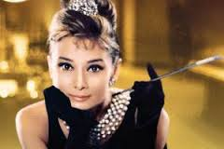

Обличчя курця
Термін «обличчя курця» вперше з'являється в науковому журналі 1985 року. Справа в тому, що у 48 % курців і 8 % тих, хто палив в минулому шкіра має блідо-сірий колір та більш виражені зморшки, але таких змін не помічено у некурящих людей — у курців еластин (білок, що відповідає за еластичність та відновлення тканин) стає щільнішим та фрагментованим.
фільм
реальність

Slide 12
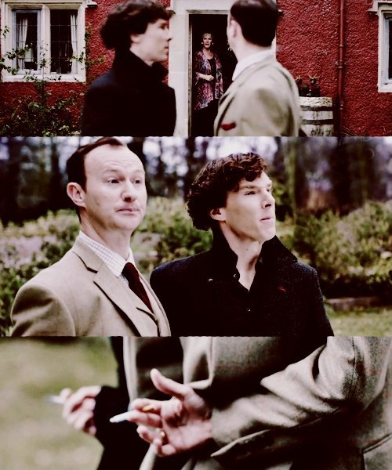
Цікаві факти
В світі палять більше ніж мільярд людей;
Сигарети, як і раніше, входять до числа найпопулярніших товарів у світі;
Кожні 6 секунд у світі помирає один “справжній” курець. А кожен рік - 600 тисяч пасивних, які ніколи не торкалися до тютюну, а просто дихали сигаретним димом;
Грошей, витрачених на сигарети за 10 років, середньостатистичному українцю вистачило б на новеньку іномарку середнього класу: наприклад, на «Форд Фокус» або «Ауді А4»;
Якщо ви кидаєте курити, відмовтеся від м’ятної жувальної гумки: її смак так і спонукає курця порушити дане собі слово …
Купуючи “легкі” сигарети, курець завдає собі нітрохи не менше шкоди, а іноді й більше. Адже він відчуває тютюновий голод і біжить в курилку набагато частіше, ніж любитель більш «міцних» сигарет;
В сигаретному димі є аромати ванілі, гвоздики, лаванди, лаврового листа, какао, рому і навіть оцту;
найзавзятіші курці в Європі — греки та кіпріоти. Так, в середньому кіпріоти викурюють по 22 сигарети на день;
Для людини смертельна доза нікотину складає від 50 до
100 міліграм, або 2-3 краплі. Саме така доза поступає щодня в кров після викурювання 20-25 сигарет

Slide 13
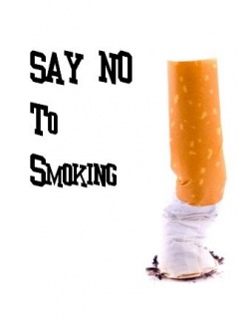
Стадії відновлення організму після відмови від куріння
20 хвилин - легке зниження кров'яного тиску
8 годин - кров очищується від отруйного оксиду вуглецю, при цьому зникає неприємний запах з рота, характерний для курців
24 години знижується ризик інфаркту серця
48 годин - загострюються смак і нюх, починає зникати фізична залежність, залишається психологічна
3 місяці - поліпшується кровообіг, збільшується на 30% ємність легенів, поліпшується сон
9 місяців - підвищується імунітет до інфекцій, зникає кашель і характерне дихання курця, підвищується працездатність
1 рік - на 50% знижується ризик захворювань серцево-судинної системи в порівнянні з курцями
5 років
зменшується в 2 рази ризик розвитку раку ротової порожнини і стравоходу, ризик розвитку інфаркту міокарда та смерті від хвороби коронарних судин повертається на рівень, характерний для ніколи не палили
10 років
ризик розвитку раку ротової знижується в 2 рази

Slide 14
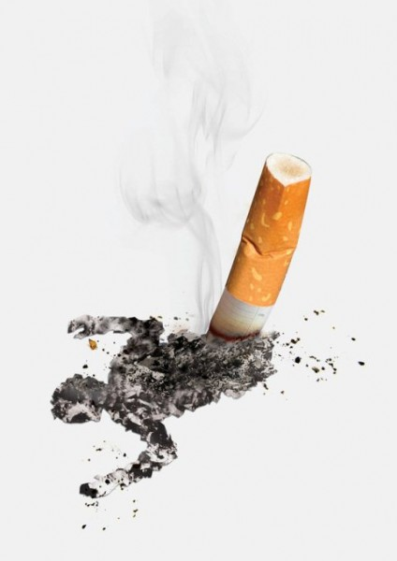
Боротьба з курінням на державному рівні
13 березня 2012 року в Україні було остаточно схвалено закон про повну заборону реклами сигарет. Заборона стосується не тільки реклами, а й будь яких способів стимулювання продажів тютюнових виробів. Закон вступив в силу 17 вересня 2012 року.
З 4 жовтня 2012 року на упаковках сигарет в Україні розпочали друкувати фотоілюстрації із попередженням про хвороби, які можуть бути викликані тютюнопалінням.
Хоча боротьба з курінням на державному рівні у багатьох країнах призвела до зменшення курців, але кількість курців продовжує збільшуватись. Разом з цим підвищується ризик виникнення хвороби не тільки у самих курців, але й в майбутнього покоління. Куріння наносить велику шкоду всім, але особливо молодому поколінню. Куріння є не лише особистою проблемою кожної людини окремо, але й гострою соціальною проблемою, з якою пов'язане майбутнє всього людства

